Slide 1
Introdução a Banco de dados
Comandos SQL – Parte 6

Slide 2
SQL – Adicionar novos registros
INSERT INTO tbl_Editoras (Nome_Editora)
VALUES
('Apress'),('Bookman'),('Bookboon'),('Packtpub'),('Springer'),('Érica'),('For Dummies'),('Novatec'),('Cisco Press'),('Addison-Wesley'),('Companhia das Letras'),('Artech House'),('CRC Press'),('Manning'),('Penguin Books'),('Sage Publishing'),('Publishing');

Slide 3
SQL – Funções de Agregação (MAX, MIN, AVG, COUNT, SUM)
Funções de agregação são funções SQL que permitem executar uma operação aritmética nos valores de uma coluna em todos os registros de uma tabela.

Slide 4
SQL – Funções de Agregação (MAX, MIN, AVG, COUNT, SUM)
Retornam um valor simples baseado em um conjunto de valores de entrada.

Slide 5
SQL – Funções de Agregação (MAX, MIN, AVG, COUNT, SUM)
Sintaxe básica:
função(ALL | DISTINCT expressão)
ALL – avalia todos os registros ao agregar o valor da função; é o comportamento padrão.
DISTINCT – Usa apenas valores distintos (sem repetição) ao avaliar a função.

Slide 6
SQL – Funções de Agregação (MAX, MIN, AVG, COUNT, SUM)
As principais funções de agregação (mais comuns) em SQL são as seguintes:
MIN = Valor Mínimo de um conjunto de valores
MAX = Valor Máximo de um conjunto de valores
AVG = Média Aritmética de um conjunto de valores
SUM = Total (Soma) de um conjunto de valores
COUNT = Contar quantidade total de itens

Slide 7
SQL – Funções de Agregação (MAX, MIN, AVG, COUNT, SUM)
Exemplo:
Retornar o número total de autores cadastrados na tabela de autores:
SELECT COUNT(*) FROM tbl_autores;

Slide 8
SQL – Funções de Agregação (MAX, MIN, AVG, COUNT, SUM)
Exemplo:
Contar o número de autores que possuem livros cadastrados na tabela de autores, sem repetições:
SELECT COUNT(DISTINCT id_autor) FROM tbl_Livro;

Slide 9
SQL – Funções de Agregação (MAX, MIN, AVG, COUNT, SUM)
Exemplo:
Descobrir o preço mais alto dos livros:
SELECT MAX(Preco_Livro) FROM tbl_Livro;

Slide 10
SQL – Funções de Agregação (MAX, MIN, AVG, COUNT, SUM)
Exemplo:
Descobrir a data de publicação do livro mais antigo:
SELECT MIN(Data_Pub) FROM tbl_Livro;

Slide 11
SQL – Funções de Agregação (MAX, MIN, AVG, COUNT, SUM)
Exemplo:
Retornar o preço médio dos livros cadastrados no banco:
SELECT AVG(Preco_Livro) FROM tbl_Livro;

Slide 12
SQL – Funções de Agregação (MAX, MIN, AVG, COUNT, SUM)
Exemplo:
Descobrir o valor total dos livros presentes na tabela de livros:
SELECT SUM(Preco_Livro) FROM tbl_Livro;

Slide 13
Arredondar valores em consultas com função ROUND() no SQL
Uma tarefa comum ao realizar uma consulta SQL é efetuar o arredondamento de valores numéricos para um número de casas decimais pré-determinado. O SQL possui funções que permitem realizar esse arredondamento, e uma delas é a função ROUND(), que estudaremos neste tutorial.

Slide 14
Arredondar valores em consultas com função ROUND() no SQL
Função ROUND()
ROUND(valor, casas_decimais)
Parâmetros:
valor: o número que se quer arredondar
casas_decimais: número de casas decimais desejadas. Se omitido, retorna o valor sem nenhuma casa decimal (somente parte inteira).

Slide 15
Arredondar valores em consultas com função ROUND() no SQL
Arredondar o número 52.36956 para duas casas decimais:
SELECT ROUND(52.36956, 2) AS Arredondado;

Slide 16
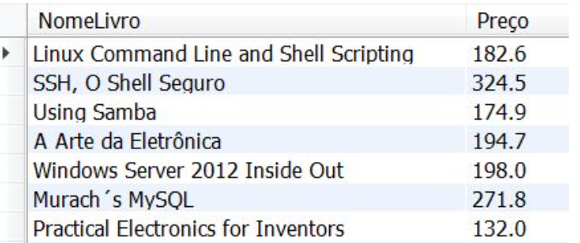
Arredondar valores em consultas com função ROUND() no SQL
Arredondar os valores da coluna de preços dos livros para uma casa decimal:
SELECT Nome_Livro, ROUND(Preco_Livro, 1) AS Preço
FROM tbl_Livro;

Slide 17
Arredondar valores em consultas com função ROUND() no SQL
Arredondar o valor médio calculado sobre uma coluna de valores numéricos:
SELECT ROUND(AVG(Preco_Livro), 2) AS 'Preço Médio dos Livros'
FROM tbl_Livro;

Slide 18
Arredondar valores para baixo com a função FLOOR() no SQL
A função FLOOR() (“piso”, em português) no SQL retorna o maior valor inteiro que é menor ou igual a um número passado como argumento. Em outras palavras, esta função arredonda um número decimal para baixo, mostrando apenas sua parte inteira.

Slide 19
Arredondar valores para baixo com a função FLOOR() no SQL
FLOOR(número)
Onde o parâmetro número é o valor que se deseja arredondar para baixo (inteiro sem parte decimal).

Slide 20
Arredondar valores para baixo com a função FLOOR() no SQL
Arredondar um número decimal passado como argumento:
SELECT FLOOR(63.75) AS Arredondado;

Slide 21
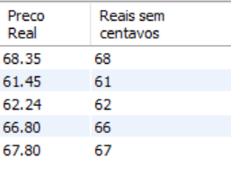
Arredondar valores para baixo com a função FLOOR() no SQL
Retornar um valor monetário armazenado em uma coluna de tabela, ignorando os centavos (casas decimais):
SELECT Preco_Livro AS 'Preco Real', FLOOR(Preco_Livro) AS 'Reais sem centavos'
FROM tbl_Livro
WHERE Preco_Livro > 60.00;

Slide 22
Truncar valores em consultas com a função TRUNCATE no SQL
Todos os valores foram arredondados para baixo (número inteiro mais próximo inferior ao valor), independente da quantidade de dígitos presentes nas casas decimais.

Slide 23
Truncar valores em consultas com a função TRUNCATE no SQL
A função TRUNCATE trunca (“corta”) um valor numérico, mostrando um número especificado de casas decimais.
Note que esta função não arredonda valores, apenas oculta as casas decimais, de acordo com a quantidade que será exibida.

Slide 24
Truncar valores em consultas com a função TRUNCATE no SQL
Sintaxe:
TRUNCATE(valor, casas_decimais)
Parâmetros:
valor: o número a ser truncado
casas_decimais: números de casas decimais (depois da vírgula) a serem exibidas.

Slide 25
Truncar valores em consultas com a função TRUNCATE no SQL
Truncar um número para não exibir casas decimais (0 casas)
SELECT CAST (52.69863 as DECIMAL (5,2)) AS TRUNCADO; Contraste o resultado retornado como obtido com a função ROUND() aplicada no mesmo valor:
SELECT ROUND(52.69863, 0) AS Arredondado;

Slide 26
Arredondar valores para cima no SQL com função CEILING()
A função CEILING() (“teto”, em português) retorna o menor valor inteiro que é maior ou igual a um número. Em outras palavras, permite arredondar um número decimal qualquer para cima (para o inteiro mais próximo superior), mostrando apenas sua parte inteira.

Slide 27
Arredondar valores para cima no SQL com função CEILING()
Sintaxe:
CEILING(número)
Onde o parâmetro número indica o valor que se deseja arredondar para baixo.

Slide 28
Arredondar valores para cima no SQL com função CEILING()
Arredondar um número decimal para cima:
SELECT CEILING(72.25) AS 'Arredonda para cima';

Slide 29
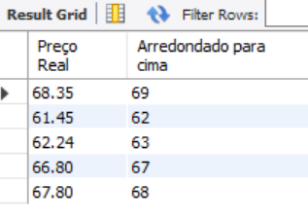
Arredondar valores para cima no SQL com função CEILING()
Retornar a parte inteira de um valor armazenado em uma coluna de tabela:
SELECT Preco_Livro AS 'Preço Real', CEILING(Preco_Livro) AS 'Arredondado para cima'
FROM tbl_Livro
WHERE Preco_Livro > 60.00;

Slide 30
Arredondar valores para cima no SQL com função CEILING()
O mesmo que o anterior, mas usando a função CEIL():
SELECT Preco_Livro AS 'Preço Real', CEILING(Preco_Livro) AS 'Arredondado para cima'
FROM tbl_Livro
WHERE Preco_Livro > 60.00;
Note que a função CEIL() é idêntica à função de
nome CEILING(), podendo ser usada no lugar dela.

Slide 31
SQL – UPDATE – Modificar Registros em Tabelas
Para alterar um registro e uma tabela usamos o comando UPDATE, segundo a sintaxe abaixo:
UPDATE tabela
SET coluna = novo_valor_armazenado
WHERE coluna = valor_filtro;
Observação importante: Caso não seja usada a cláusula WHERE para filtrar os registros, todos os dados da coluna serão alterados!

Slide 32
SQL – UPDATE – Modificar Registros em Tabelas
Iremos alterar o nome de um livro na tabela tbl_livros, cujo ID é igual a 2, para “SSH, o Shell Seguro”:
UPDATE tbl_Livro
SET Nome_Livro = 'SSH, o Shell Seguro'
WHERE ID_LIVRO = 2;

Slide 33
SQL – UPDATE – Modificar Registros em Tabelas
Vamos aumentar o preço do livro cujo ISBN13 é 9780735640610 para R$ 47,20 (atualmente ele custa R$ 45,30):
UPDATE tbl_livro
SET Preco_Livro = 47.20
WHERE ISBN13 = '9780735640610';

Slide 34
SQL – BETWEEN – Seleção de intervalos em consultas
Podemos usar a cláusula BETWEEN para, por exemplo, retornar registros cujos preços estejam entre dois valores distintos, ou registros contidos dentro de um intervalo de datas especificado.

Slide 35
SQL – BETWEEN – Seleção de intervalos em consultas
A sintaxe para uso da cláusula BETWEEN é a seguinte:
SELECT colunas FROM tabela
WHERE coluna BETWEEN valor1 AND valor2;

Slide 36
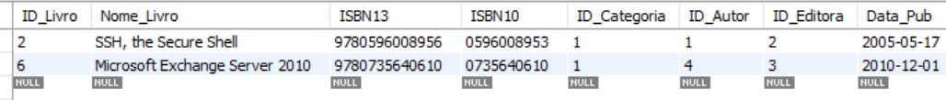
SQL – BETWEEN – Seleção de intervalos em consultas
Vamos retornar todos os livros da tabela tbl_livro cuja data de publicação esteja entre 17/05/2004 e 17/05/2011 (note como a data é fornecida no código: ano|mês|dia):
SELECT * FROM tbl_Livro
WHERE Data_Pub BETWEEN '20040517' AND '20110517';

Slide 37
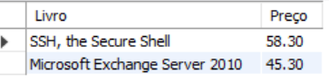
SQL – BETWEEN – Seleção de intervalos em consultas
Agora vamos retornar os nomes dos livros e seus respectivos preços, da tabela tbl_livros, porém somente os livros cujos preços estiverem entre R$ 40,00 e 60,00:
SELECT Nome_Livro AS Livro, Preco_Livro AS Preço
FROM tbl_Livro
WHERE Preco_Livro BETWEEN 40.00 AND 60.00;

Slide 38
SQL – LIKE e NOT LIKE – Padrões de caracteres em consultas
Quando realizamos uma consulta no SQL, utilizamos a cláusula WHERE para realizar um filtro dos registros a retornar. Porém, com o WHERE, só podemos aplicar filtros de correspondência exata de palavras. E se precisarmos aplicar um filtro que verifique palavras de forma parcial, como palavras que iniciem ou terminem com determinados caracteres, ou que possuam sequências de caracteres específicas? Neste caso, usamos a cláusula LIKE:

Slide 39
SQL – LIKE e NOT LIKE – Padrões de caracteres em consultas
A cláusula LIKE determina se uma cadeia de caracteres (string) corresponde a um padrão especificado. Um padrão pode incluir caracteres normais e curingas.
NOT LIKE inverte a comparação, verificando se a cadeia de caracteres NÃO corresponde ao padrão especificado.

Slide 40
SQL – LIKE e NOT LIKE – Padrões de caracteres em consultas
Padrões específicos (metacaracteres)
Usamos diversos conjuntos de caracteres para especificar os padrões a serem filtrados pelas cláusulas LIKE e NOT LIKE. Por exemplo:
‘%’ — Qualquer cadeia de 0 ou mais caracteres
‘_’ — Sublinhado: qualquer caracter único

Slide 41
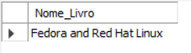
SQL – LIKE e NOT LIKE – Padrões de caracteres em consultas
Selecionar todos os registros da tabela tbl_livro cujo nome comece com a letra F:
SELECT * FROM tbl_Livro
WHERE Nome_Livro LIKE 'F%';

Slide 42
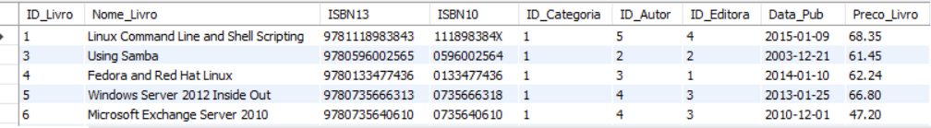
SQL – LIKE e NOT LIKE – Padrões de caracteres em consultas
Selecionar todos os registros da tabela tbl_livro cujo nome não começa com a letra S:
SELECT * FROM tbl_Livro
WHERE Nome_Livro not LIKE 'S%';

Slide 43
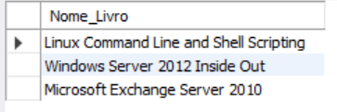
SQL – LIKE e NOT LIKE – Padrões de caracteres em consultas
Selecionar os nomes de livros da tabela tbl_livro cujo nome se inicie com uma letra qualquer e a segunda letra seja a letra i:
SELECT Nome_Livro
FROM tbl_Livro
WHERE Nome_Livro LIKE '_i%';

Slide 44
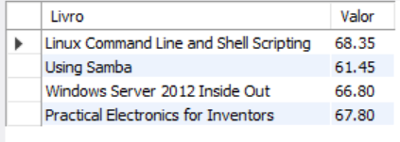
SQL – LIKE e NOT LIKE – Padrões de caracteres em consultas
Selecionar os nomes dos livros e seus respectivos preços, na tabela de livros, cujo nome não comece com a letra F e que custem mais de R$ 60,00:
SELECT Nome_Livro AS Livro, Preco_Livro AS Valor
FROM tbl_livro
WHERE Nome_Livro NOT LIKE 'F%'
AND Preco_Livro > 60.00;

Slide 45
SQL – GROUP BY – Agrupamento de Registros
Usamos a cláusula GROUP BY para agrupar registros em subgrupos baseados em colunas ou valores retornados por uma expressão.
Com o GROUP BY podemos agrupar os valores de uma coluna e também realizar cálculos sobre esses valores. Desta forma, ao realizarmos uma consulta, os valores encontrados nas linhas são agrupados e então uma função de agregação pode ser aplicada sobre esses grupos.

Slide 46
SQL – GROUP BY – Agrupamento de Registros
Sintaxe:
SELECT colunas, função_agregação()
FROM tabela
WHERE filtro
GROUP BY coluna

Slide 47
SQL – GROUP BY – Agrupamento de Registros
Criar uma tabela para testarmos o GROUP BY:
CREATE TABLE tbl_Vendas2 (
ID Smallint Primary Key,
Nome_Vendedor Varchar(30),
Quantidade Int,
Produto Varchar(20),
Cidade Varchar(20)
);

Slide 48
SQL – GROUP BY – Agrupamento de Registros
Inserir registros na tabela criada para teste de GROUP BY:
INSERT INTO tbl_Vendas2 (ID, Nome_Vendedor, Quantidade, Produto, Cidade)
VALUES
(10,'Jorge',1400,'Mouse','São Paulo'),
(12,'Tatiana',1220,'Teclado','São Paulo'),
(14,'Ana',1700,'Teclado','Rio de Janeiro'),
(15,'Rita',2120,'Webcam','Recife'),
(18,'Marcos',980,'Mouse','São Paulo'),
(19,'Carla',1120,'Webcam','Recife'),
(22,'Roberto',3145,'Mouse','São Paulo');

Slide 49
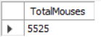
SQL – GROUP BY – Agrupamento de Registros
Consulta usando agregação para obter o total de vendas de Mouses (sem o GROUP BY):
SELECT SUM(Quantidade) As TotalMouses
FROM tbl_Vendas2
WHERE Produto = 'Mouse';

Slide 50
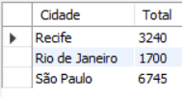
SQL – GROUP BY – Agrupamento de Registros
Consulta totalizando as vendas de todos os produtos por cidade:
SELECT Cidade, SUM(Quantidade) As Total
FROM tbl_Vendas2
GROUP BY Cidade;

Slide 51
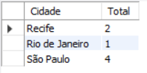
SQL – GROUP BY – Agrupamento de Registros
Consulta contando o número de registros de vendas (quantidade de vendas) por cidade:
SELECT Cidade, COUNT(*) As Total
FROM tbl_Vendas2
GROUP BY Cidade;

Slide 52
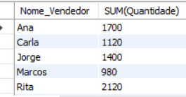
SQL – GROUP BY – Agrupamento de Registros
Consulta com o total (quantidades) nas vendas realizadas por cada vendedor:
SELECT Nome_Vendedor, SUM(Quantidade)
FROM tbl_Vendas2
GROUP BY Nome_Vendedor;

Slide 53
SQL – HAVING – Filtrando os resultados do Agrupamento
A cláusula HAVING é usada para especificar condições de filtragem em grupos de registros ou agregações.
É frequentemente usada em conjunto com a cláusula GROUP BY para filtrar as colunas agrupadas.

Slide 54
SQL – HAVING – Filtrando os resultados do Agrupamento
Sintaxe:
SELECT colunas, função_agregação()
FROM tabela
WHERE filtro
GROUP BY colunas
HAVING filtro_agrupamento

Slide 55

SQL – HAVING – Filtrando os resultados do Agrupamento
Consulta retornando total de vendas das cidades com menos de 2500 produtos vendidos:
SELECT Cidade, SUM(Quantidade) As Total
FROM tbl_Vendas2
GROUP BY Cidade
HAVING SUM(Quantidade) < 2500;

Slide 56
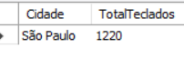
SQL – HAVING – Filtrando os resultados do Agrupamento
Consulta retornando total de vendas do produto ‘Teclado’ das cidades com menos de 1500 teclados vendidos:
SELECT Cidade, SUM(Quantidade) As TotalTeclados
FROM tbl_Vendas2
WHERE Produto = 'Teclado'
GROUP BY Cidade
HAVING SUM(Quantidade) < 1500;

Slide 57
Cláusula SELECT TOP no SQL Server
A cláusula SELECT TOP é empregada para especificar o número de registros a retornar.
Útil para tabelas com muitos registros.

Slide 58
Cláusula SELECT TOP no SQL Server
Sintaxe
SELECT TOP número|percentual colunas
FROM tabela
[ORDER BY coluna]

Slide 59
Cláusula SELECT TOP no SQL Server
Exemplo 1: Retornar os nomes do três primeiros livros da tabela de livros (por ordem de registro):
SELECT TOP (3) Nome_Livro, Preco_Livro
FROM tbl_livro

Slide 60
Cláusula SELECT TOP no SQL Server
Exemplo 2: Retornar os nomes dos primeiros 10% de livros encontrados na tabela de livros (por ordem alfabética), ordenados por nome do livro:
SELECT TOP (10) PERCENT Nome_Livro
FROM tbl_livro ORDER BY Nome_Livro

Slide 61
Cláusula SELECT TOP no SQL Server
Exemplo 3: Retornar os nomes do três primeiros livros da tabela de livros (por ordem alfabética), ordenados por nome do livro:
SELECT TOP (3) Nome_Livro
FROM tbl_livro ORDER BY Nome_Livro ASC;

Slide 62

Cláusula SELECT TOP no SQL Server
Exemplo 4: Retornar os nomes do três últimos livros da tabela de livros (por ordem alfabética), ordenados por nome do livro:
SELECT TOP (3) Nome_Livro
FROM tbl_livro ORDER BY Nome_Livro DESC;

Slide 63
Cláusula SELECT TOP no SQL Server
Exemplo 5: Retornar os nomes e os IDs dos três primeiros livros cadastrados na tabela:
SELECT TOP (3) Nome_Livro, ID_Livro
FROM tbl_livro;

